Slide 1
SEMESTRÁLNA PRÁCA
Automatické priraďovanie AFwizard filtrov pre tvorbu DTM
100 %
zhoda ML výberu s PK referenciou
Model neklasifikuje každý bod samostatne. Učí sa vybrať najvhodnejší AFwizard filter pre segment point cloudu; samotný ground filtering potom vykoná AFwizard/LASTools.
0.322 m
najnižšia RMSE voči StA referenčnému DTM
0.54
StA confidence, preto označené na kontrolu
LiDAR point cloud -> geometrické príznaky -> ML model -> AFwizard filter -> ground body -> DTM
Filtrovanie point cloudu pre účely tvorby digitálneho terénneho modelu
01

Slide 2
INTERPRETÁCIA ZADANIA
Cieľ nie je nahradiť ground filter, ale automatizovať jeho výber.
Zadanie hovorí o AFwizard a automatickej optimalizácii filtrácie. Praktická interpretácia: model sa učí, ktorý existujúci AFwizard filter použiť pre daný typ segmentu.
Nie toto
Ale toto
RandomForest klasifikuje každý LiDAR bod ako ground/non-ground.
ML model vyberá AFwizard pipeline hash pre segment.
To by znamenalo stavať vlastný ground-filter algoritmus.
AFwizard potom spustí reálnu filtráciu cez LASTools backend.
Zdroj: zadanie + AFwizard workflow
02

Slide 3
PROBLÉM
Manuálne vizuálne priraďovanie filtrov je úzke miesto workflowu.
1
Operator skúša filter
2
Kontroluje výsledok
3
Priraďuje filter segmentu
AFwizard/LASTools parametre sa ladia vizuálne.
Ground body sa posudzujú podľa náhľadu a DTM.
Výber sa zapíše ako pipeline do GeoJSON-u.
Automatizácia má nahradiť práve rozhodnutie operátora: ktorý filter patrí do ktorého segmentu.
Výsledok musí zostať kompatibilný s AFwizard: segmentácia musí obsahovať `properties.pipeline`, teda hash filtra v knižnici.
Manual feedback loop -> ML filter assignment
03

Slide 4
RIEŠENIE
ML vrstva rozhodne o filtri, AFwizard vykoná filtráciu.
LAS/LAZ
GeoJSON
features
Random Forest
AFwizard
DTM
vstupný point cloud
segmenty územia
hustota, výšky, sklon, roughness
predikcia pipeline hashu
LASTools filtrácia
ground body a raster
Kľúč: model predikuje `pipeline`, nie výsledné body. Tým zostáva riešenie napojené na AFwizard knižnicu filtrov a zachováva existujúci filtering backend.
Architektúra implementovaná v main.py, feature_extraction.py, ml_optimizer.py
04

Slide 5
TRÉNOVANIE
Model sa učí z referenčne priradených segmentov PK.
Tréningový label nie je názov súboru, ale AFwizard `pipeline` hash. Segmenty sa delia na dlaždice, aby z malého počtu oblastí vzniklo viac lokálnych vzoriek.
Tréningové dáta
Príznaky pre ML
data/PK_last.laz
+ data/PK_segments_assigned.geojson
density
hustota bodov
z_std / range
variabilita výšky
Referenčné priradenie:
veg -> Ground points over land
UW -> Ground points in the water
plane_slope
sklon roviny
plane_rmse
roughness
above_p10_1m
podiel vyšších bodov
RandomForestClassifier: 129 tiled samples, 2 classes
05

Slide 6
FILTER LIBRARY
Model vyberá z reálnych AFwizard filtrov, ktoré sú dostupné v knižnici.
Filter
Pipeline hash
Backend
Použitie
Ground points over land
da3ef59d...
LASTools pipeline
bežný terén / vegetácia
Ground points in the water
0f94f365...
LASTools pipeline
vodný segment
Dôležité pre obhajobu: AFwizard nerozlišuje filtre podľa názvu súboru, ale podľa metadata hashu `properties.pipeline`.
Knižnica: data/output/*.json
06

Slide 7
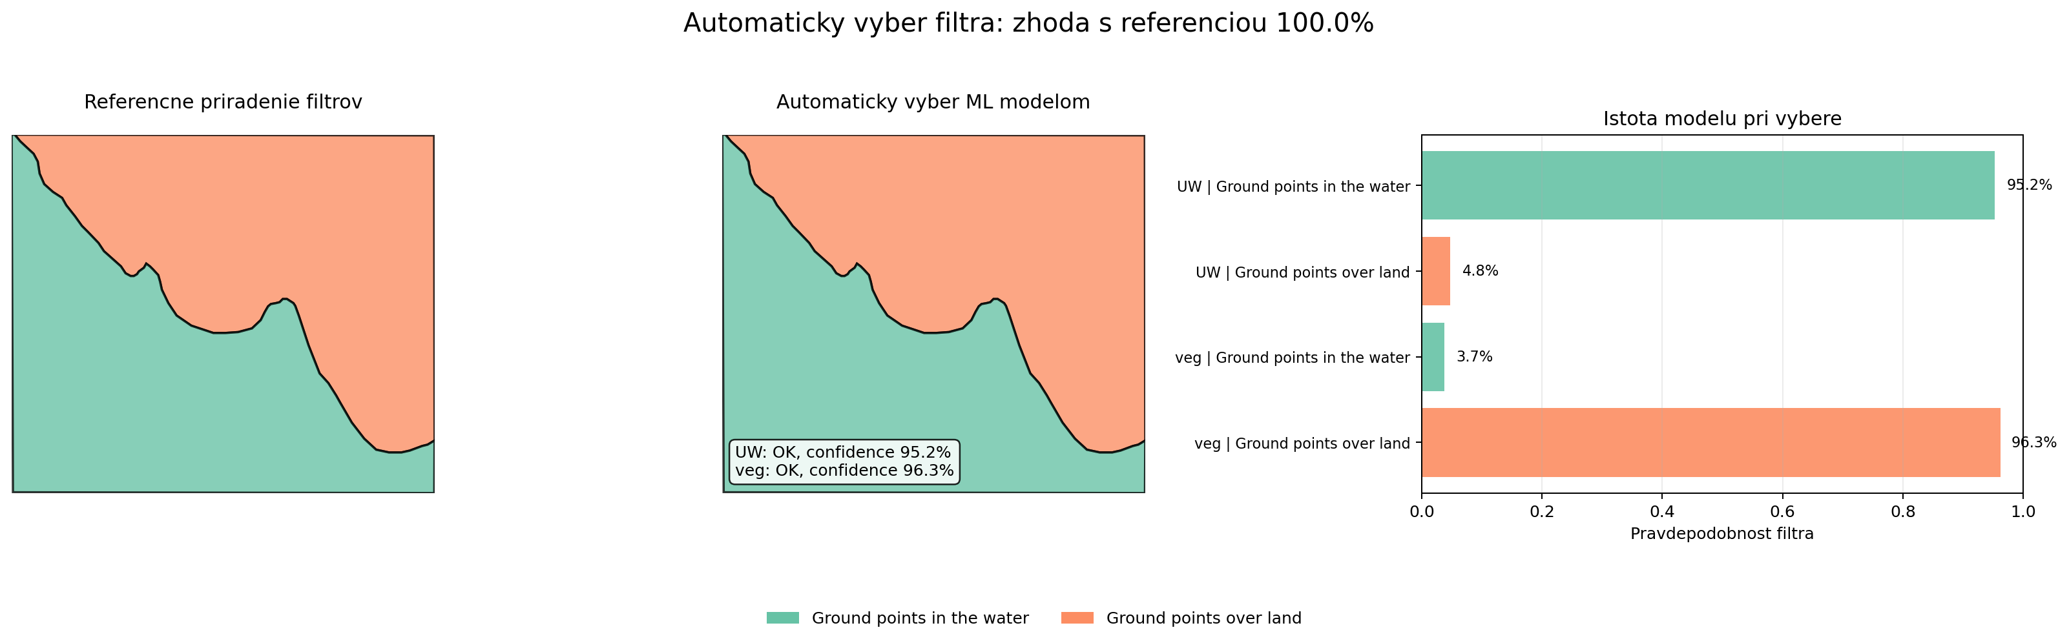
PK VALIDÁCIA
Na PK model zvolil rovnaké filtre ako referencia.
100 %
zhoda automatického výberu s referenciou
96.3 %
confidence pre segment veg
95.2 %
confidence pre segment UW
Výstup: output/visualizations/ml_filter_selection_check.png
07

Slide 8
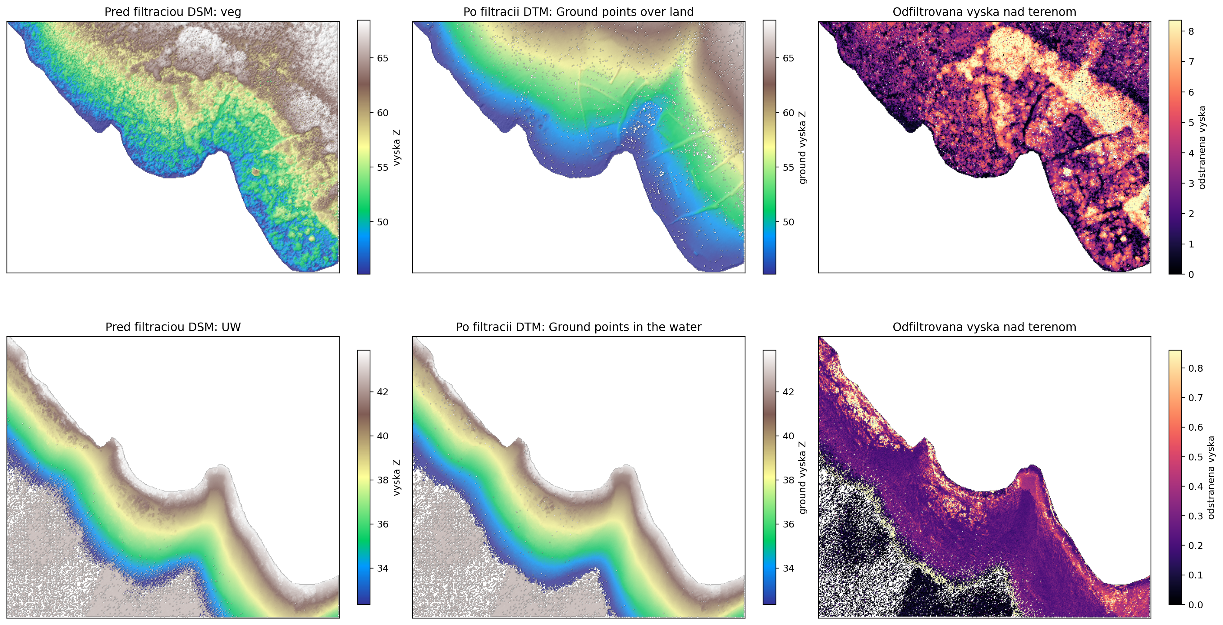
VÝSLEDOK FILTRÁCIE
Po automatickom výbere filtra vznikne očistený DTM povrch.
Vľavo DSM pred filtráciou, v strede DTM po ML + AFwizard filtrácii, vpravo odfiltrovaná výška nad terénom.
PK raster pred/po filtrácii
08

Slide 9
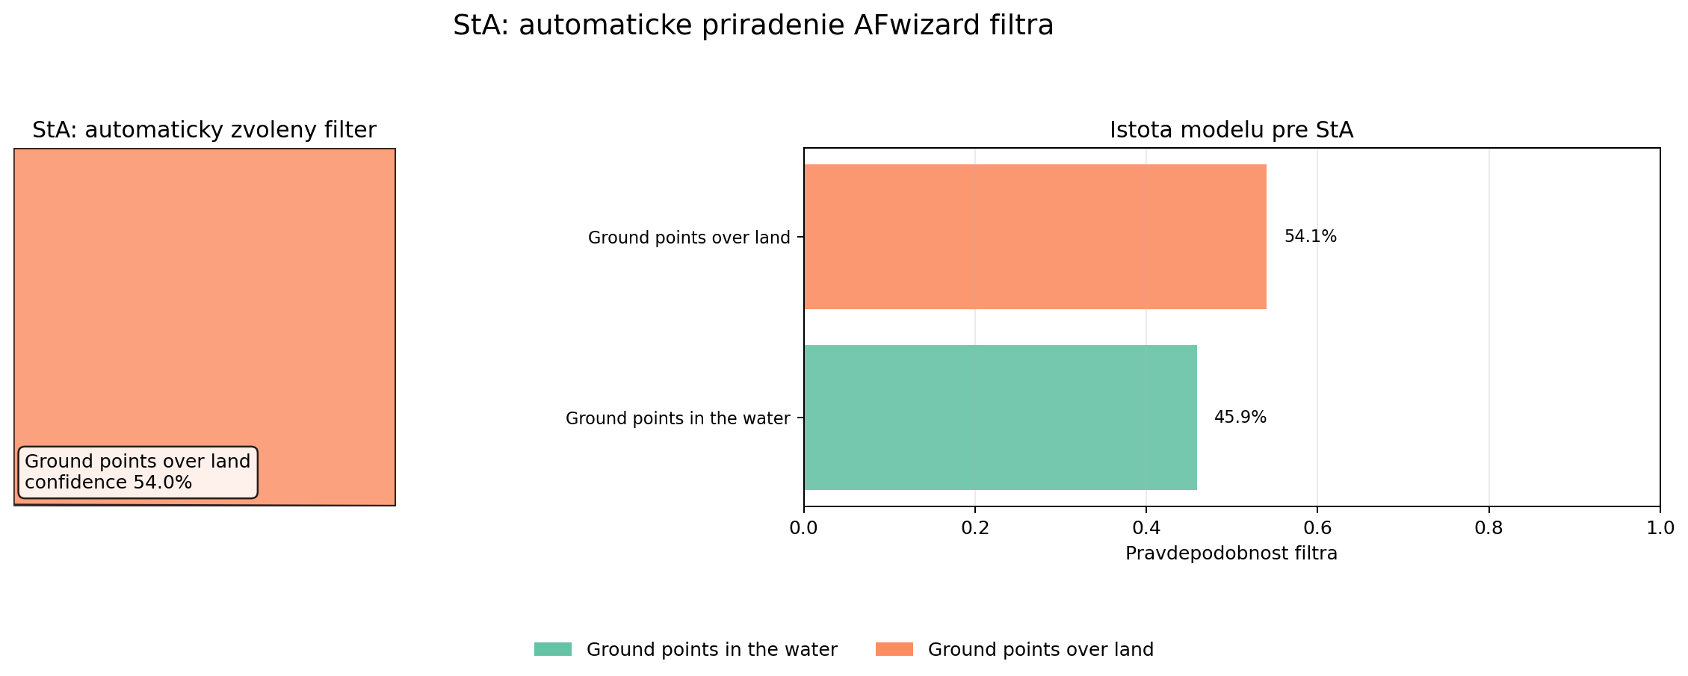
STA GENERALIZÁCIA
Na novom StA datasete model vie predikovať filter, ale správne signalizuje neistotu.
StA výber
Ground points over land
confidence 54.0 %
`ml_requires_review = true`
pretože threshold je 70 %.
Výstup: output/StA_segment_ML_assigned.geojson
09

Slide 10
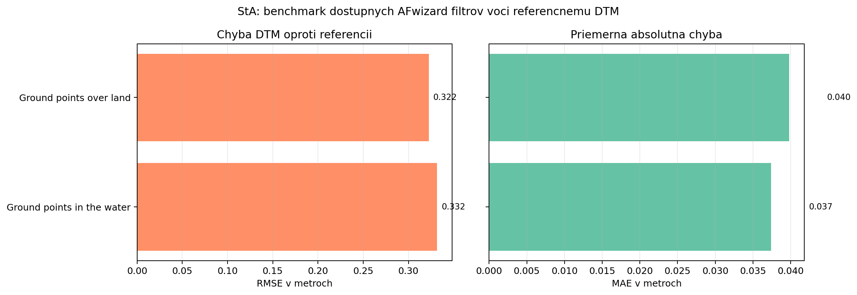
LEPŠÍ LEVEL OVERENIA
DTM benchmark potvrdil rovnaký StA filter, ktorý navrhol model.
Poradie podľa RMSE
over land
0.322 m
in water
0.332 m
Interpretácia
Rozdiel je malý, čo vysvetľuje nižšiu confidence modelu. Napriek tomu benchmark voči referenčnému DTM vyberá `Ground points over land`.
Benchmark: output/benchmarks/sta/candidate_metrics.csv
10

Slide 11
ZÁVER
Riešenie spĺňa zadanie ako automatizovaný meta-optimalizátor AFwizard filtrov.
ML výber filtrov
Random Forest predikuje AFwizard pipeline hash podľa geometrických príznakov segmentu.
Reálna filtrácia
AFwizard + LASTools vytvorí klasifikovaný LAS a DTM raster.
Objektívne overenie
PK: zhoda s referenciou. StA: benchmark voči referenčnému DTM.
Bezpečný výstup
Nízka confidence zapne `ml_requires_review`, namiesto slepého tvrdenia správnosti.
Obhajobná veta: „Model nenahrádza ground filter; automatizuje výber AFwizard filtra a výsledok overujeme metrikami aj DTM benchmarkom.“
Finálny výstup: notebook, skripty, LAS/DTM výsledky a prezentácia
11

